Slide 1
Сучасні дошкільнята в закладі дошкільної освіти
Актуальне повідомлення
Наталія Кравчук,
вихователь – методист комунальної установи «Дошкільний навчальний заклад № 3
Вінницької міської ради»

Slide 2
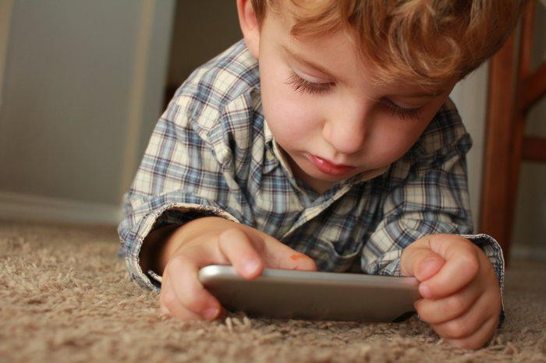
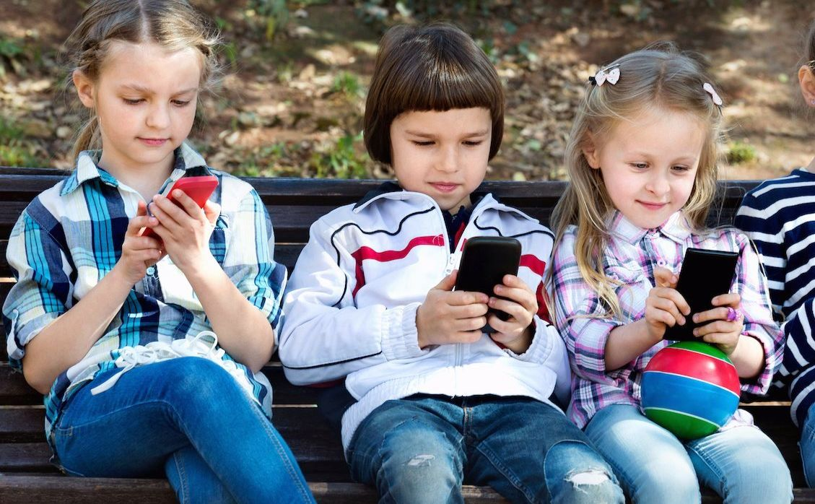
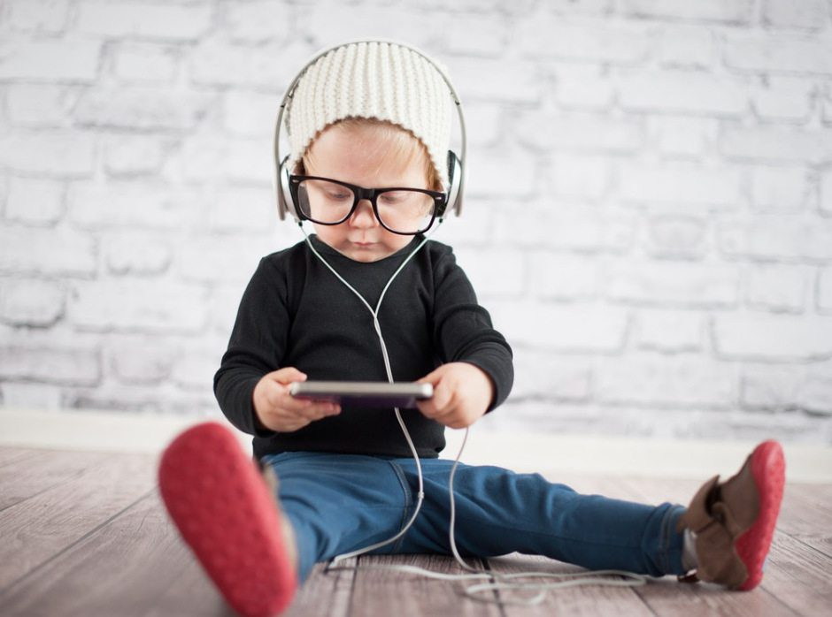
Діти покоління Альфа

Slide 3
Діти покоління Альфа

Slide 4
Теорія поколінь
A
Y
Z
Це діти покоління Z
Внуки та правнуки
поколінь Y та X

Slide 5
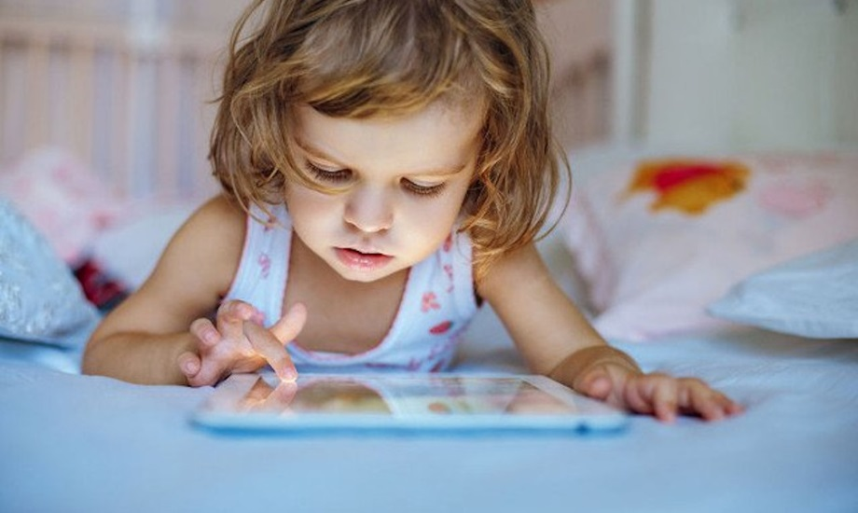
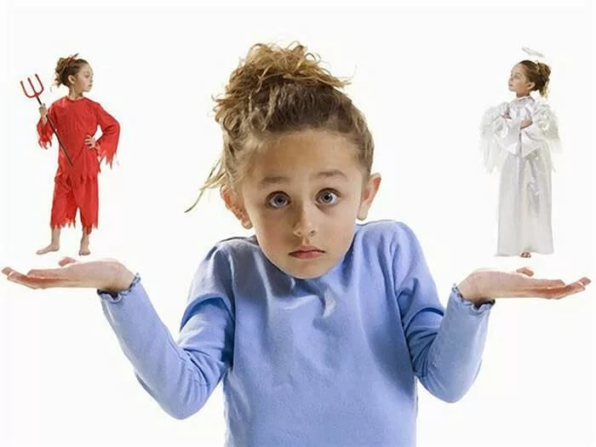
Які вони, діти покоління Альфа?
Слабкі сторони
Матеріальні цінності
сприймають як належне
Брак уваги дорослих
Нездатність
планувати
Кліпове
мислення

Slide 6
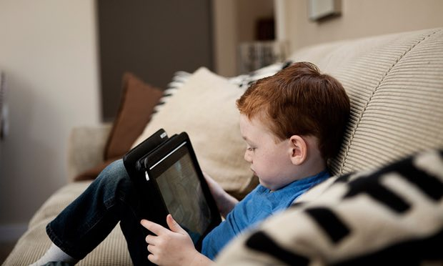
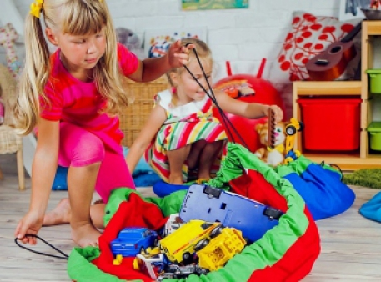
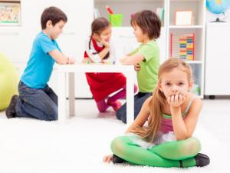
Які вони, діти покоління Альфа?
Слабкі сторони
Залежність
від технологій
За межами віртуальної реальніості безсилі та безпомічні,
відчувають нудьгу і тривожність без гаджетів
Поверховість
З легкістю можуть міняти друзів, захоплення

Slide 7
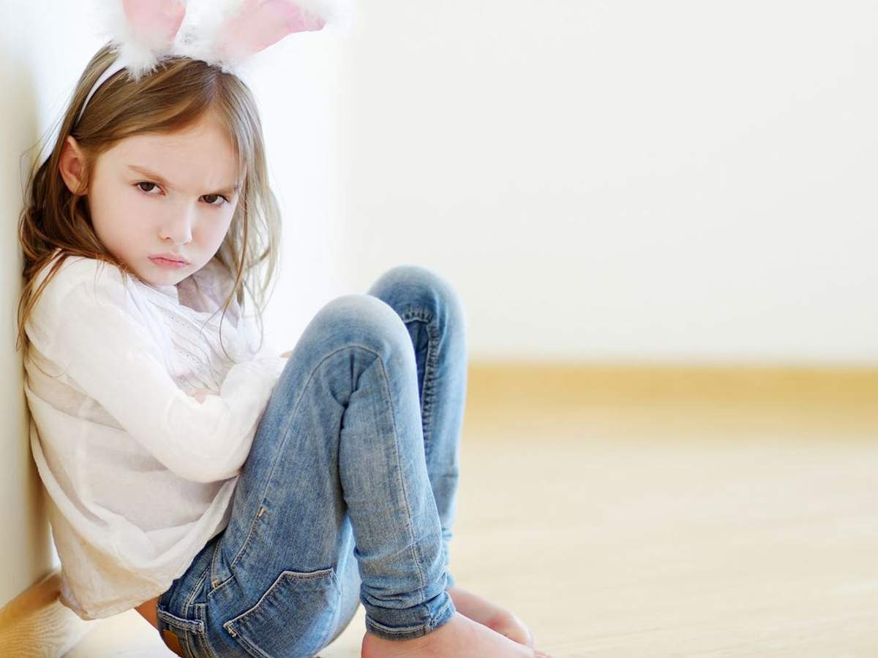
Які вони, діти покоління Альфа?
Слабкі сторони
Втрата важливих навичок
Менше пишуть від руки і гірше це роблять, знижується здатність вчити інформацію напам'ять
Емоційна бідність через скорочення реальних контактів з людьми

Slide 8
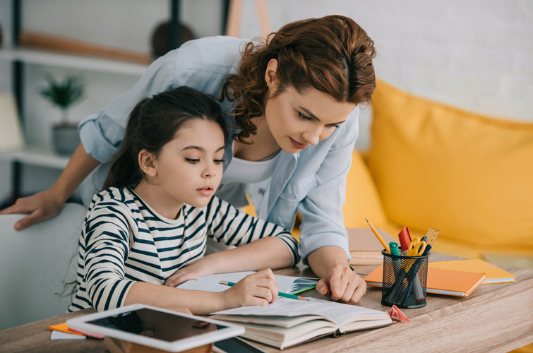
Які вони, діти покоління Альфа?
Сильні сторони
Швидкість сприйняття
Швидко поглинають рекордно
велику кількість інформації
Не існує кордонів.
Їм притаманно постійне переміщення.
Легкі на підйом людей.
Дуже люблять свободу.
Мобільність

Slide 9
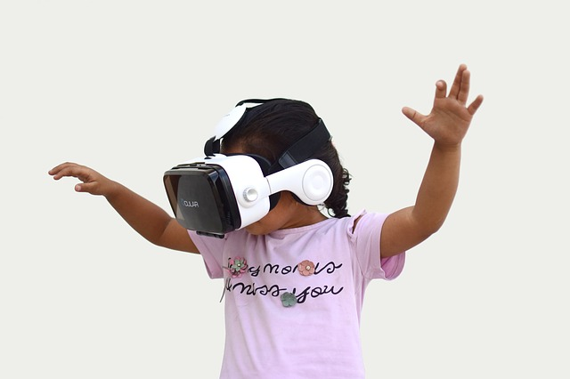
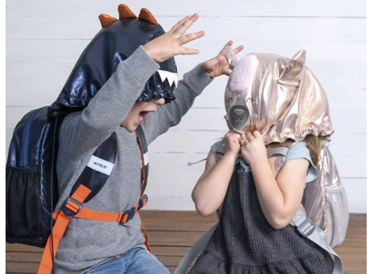
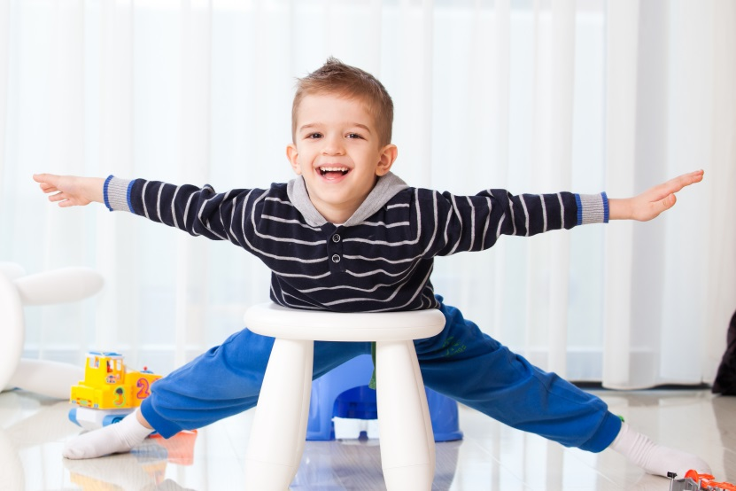
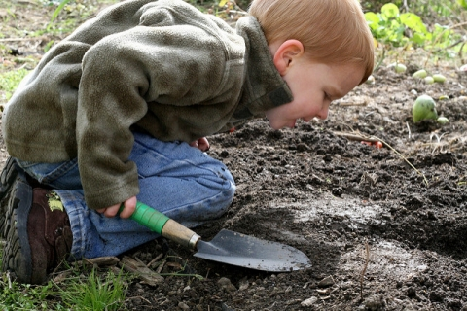
Які вони, діти покоління Альфа?
Сильні сторони
Життя в декількох вимірах
Багатофункціональність
Відкритість, толерантність

Slide 10
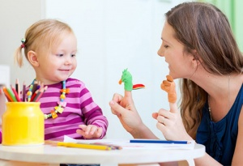
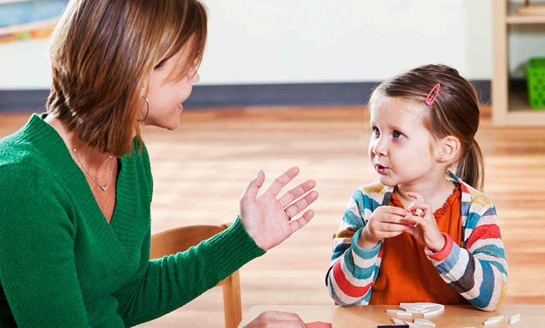
Як спілкуватися з дітьми покоління альфа?
Звертайте увагу на почуття
Опора на емоційний інтелект в освітній роботі з сучасними дошкільниками
Використовуйте короткі формати
Доцільно подавати інформацію порційно, у вигляді коротких запам'ятовуючих фактів. Важливо, щоб вони врізалися в пам'ять, справляли враження і знаходили емоційний відгук у дитини

Slide 11
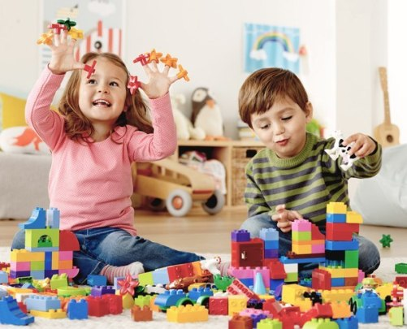
Як спілкуватися з дітьми покоління альфа?
Рівноправність
та чесність у стосунках
Команди та прямі вказівки викличеуть протест і заперечення.
Люблять, коли з ними розмовляють на рівних
Підтримуйте
дитячі починання
Не намагайтеся загнати дітей-Альфа в вигадані рамки, дозвольте створювати власний комфортний простір

Slide 12
Використані джерела:
1. Освітня програма для дітей від 2 до 7 років «Дитина», ст. 356-363, рекомендовано Міністерством освіти і науки України (лист МОН України № 1/11-4960 від 23.07.2020 р.)
2. Методичні рекомендації до освітньої програми для дітей від 2 до 7 років «Дитина», ст. 36-53,

Slide 13
ДЯКУЮ ЗА УВАГУ!

